Slide 1
ИСПОЛЬЗОВАНИЕ СЛОВАРНЫХ КЛАСТЕРОВ ПРИ ПОДГОТОВКЕ К ЗАДАНИЮ 27 (СОЧИНЕНИЕ): ОПРЕДЕЛЕНИЕ ПРОБЛЕМЫ ТЕКСТА
УЧИТЕЛЬ РУССКОГО ЯЗЫКА И ЛИТЕРАТУРЫ МБОУ «СОШ№62» Г.ЧЕБОКСАРЫ ЧУПРАКОВА Т.А.

Slide 2
КЛАСТЕР
(от англ. «пучок», «скопление», «созвездие»)
способ графической организации материала,
позволяющий сделать наглядными те
мыслительные процессы, которые
происходят при погружении в ту или иную
тему.
Кластер предполагает выделение смысловых
единиц текста и графическое оформление их в виде схемы.

Slide 3
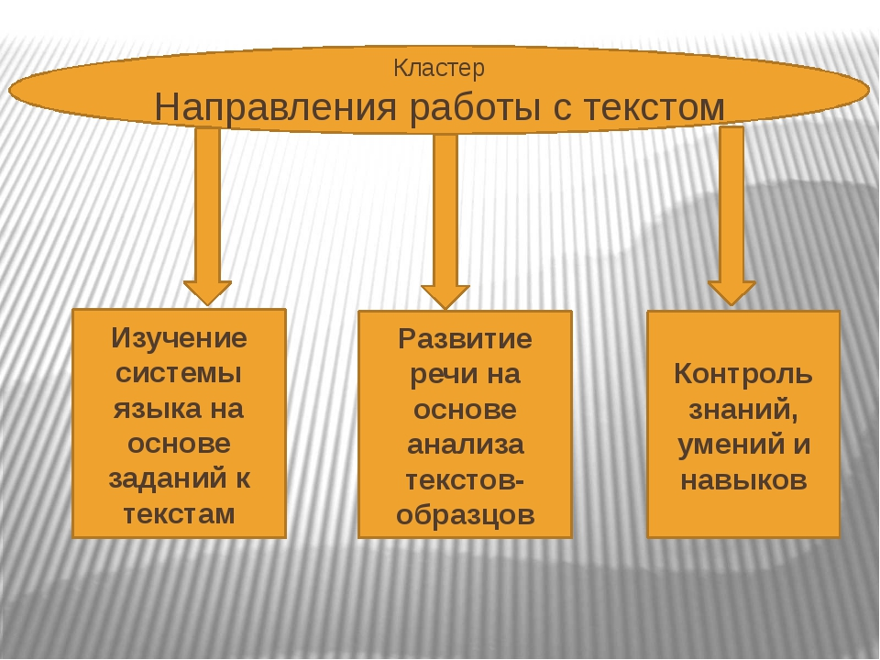
Метод кластера

Slide 4
АНАЛИЗ ТЕКСТА
Стадия вызова
Стадия осмысления
Стадия рефлексии
Систематизация имеющейся информации и выявление микротем, ключевых слов текста
Выделение фрагментов информации, её смены, обнаружение новой проблемы текста
Группирование ключевых понятий, установление их смысловой связи

Slide 5
Этапы составления кластера
Поиск ключевых слов («милосердие»-13; «нравственность» – 3);
Подбор близких и противоположных по семантике слов и выражений;
Выстраивание схемы-цепи или заполнение шаблона;
Поиск логической связи между «облаками мыслей» и выход на проблему.

Slide 6
(1)К сожалению, наши обильные разговоры о нравственности часто носят слишком общий характер. (2)А нравственность... (3)Она состоит из конкретных вещей — из определённых чувств, свойств, понятий. (4)Одно из таких чувств — чувство милосердия. (5)Термин несколько устаревший, непопулярный сегодня и даже как будто отторгнутый нашей жизнью. (б)Нечто свойственное лишь прежним временам. (7)«Сестра милосердия», «брат милосердия» — даже словарь даёт их как «устар.», то есть устаревшие понятия.
8)В Ленинграде, в районе Аптекарского острова, была улица Милосердия.(9)Сочли это название отжившим, переименовали в улицу Текстилей.

Slide 7
(10)Изъять милосердие — значит лишить человека одного из важнейших действенных проявлений нравственности. (11)Это древнее необходимое чувство свойственно всему животному сообществу, птичьему: милость к поверженным и пострадавшим. (12)Как же так получилось, что чувство это у нас заросло, заглохло, оказалось запущенным? (13)Мне можно возразить, приведя немало примеров трогательной отзывчивости, соболезнования, истинного милосердия. (14)Примеры такие есть, и тем не менее мы ощущаем, и давно уже, убыль милосердия в нашей жизни. (15)Если бы можно было произвести социологическое измерение этого чувства...

Slide 8
(16)Милосердие изничтожалось неслучайно. (17)Во времена раскулачивания, в тяжкие годы массовых репрессий никому не позволяли оказывать помощь семьям пострадавших, нельзя было приютить детей арестованных, сосланных. (18)Людей заставляли высказывать одобрение смертным приговорам. (19)Даже сочувствие невинно арестованным запрещалось. (20)Чувства, подобные милосердию, расценивались как подозрительные, а то и преступные. (21)Из года в год чувство это осуждали, вытравливали: оно-де аполитичное, не классовое, в эпоху борьбы мешает, разоружает... (22)Его сделали запретным и для искусства. (23)Милосердие действительно могло мешать беззаконию, жестокости, оно мешало оговаривать, нарушать законность, сажать, избивать, уничтожать. (24)Тридцатые годы, сороковые — понятие это исчезло из нашего лексикона. (25)Исчезло оно и из обихода, ушло как бы в подполье. (26)"Жалость к падшим" оказывали таясь и рискуя...

Slide 9
(27)Уверен, что человек рождается со способностью откликаться на чужую боль. (28)Уверен, что это врождённое, данное нам вместе с инстинктами, с душой. (29)Но если это чувство не используется, не упражняется, оно слабеет. (30)И исчезает.
(31)Упражняется ли милосердие в нашей жизни?.. (32)Есть ли постоянная принуда для этого чувства? (33)Толчок, призыв к нему? (39)И как теперь я понимаю, это была практика милосердия, то необходимое упражнение в милосердии, без которого это чувство не может жить.

Slide 10
ШАБЛОН

Slide 11
ГОТОВЫЙ КЛАСТЕР

